Slide 1
Ζωολογία Ι
Ενότητα 16: Τριλοβίτες, Χηληκεραιωτά και Μυριάποδα
Αναστάσιος Λεγάκις, Αναπλ. Καθηγητής
Σχολή Θετικών Επιστημών
Τμήμα Βιολογίας

Slide 2
Περιεχόμενο Ενότητας
Σχέσεις μεταξύ των υποομάδων των Αρθροπόδων
Γιατί τα Αρθρόποδα απέκτησαν τόσο μεγάλη ποικιλία και αφθονία
Υπόφυλο Τριλοβίτες
Υπόφυλο Χηληκεραιωτά – Μηρόστομα
Υπόφυλο Χηληκεραιωτά – Πυκνογονίδια
Υπόφυλο Χηληκεραιωτά – Αραχνίδια
Υπόφυλο Μυριάποδα
Φυλογένεση και προσαρμοστική διαφοροποίηση

Slide 3
Αρθρόποδα
Σώμα χωρισμένο σε τάγματα
Αρθρωτά εξαρτήματα
Εξωσκελετός από επιδερμίδιο
Σύνθετα μυϊκά συστήματα
Μειωμένο κοίλωμα
Πλήρες πεπτικό σύστημα
Ανοικτό κυκλοφορικό σύστημα
Ποικιλία οργάνων αναπνοής
Απεκκριτικά όργανα
Οργανωμένο νευρικό σύστημα
Γονοχωριστικά

Slide 4
Σώμα χωρισμένο σε τάγματα
1

Slide 5
Αρθρωτά εξαρτήματα
2

Slide 6
Εξωσκελετός από επιδερμίδιο
3

Slide 7
Δομή του εξωσκελετού των Αρθροπόδων
4

Slide 8
Σύνθετα μυϊκά συστήματα
5

Slide 9
Νευρικό σύστημα
6

Slide 10
Ανάπτυξη
7

Slide 11
Eκδύσεις
8

Slide 12
Οι 5 κύριες ομάδες Αρθροπόδων
9

Slide 13
Φυλογένεση
10

Slide 14
Υπόφυλο Τριλοβίτες 1/3
11
12
13

Slide 15
Υπόφυλο Τριλοβίτες 2/3
Εμφάνιση: πριν από το Κάμβριο
Εξαφάνιση: πριν από 200 εκατ. χρόνια
Βενθικοί
Πτωματοφάγοι

Slide 16
Υπόφυλο Τριλοβίτες 3/3
14

Slide 17
Υπόφυλο Χηληκεραιωτά 1/3
Έξι ζεύγη εξαρτημάτων:
Χηληκεραίες
Ποδοπροσακτρίδες
4 ζεύγη βαδιστικών ποδιών
Απουσία γνάθων και κεραιών

Slide 18
Υπόφυλο Χηληκεραιωτά 2/3
15
Ένα τυπικό χηληκεραιωτό

Slide 19
Υπόφυλο Χηληκεραιωτά 3/3
Ομοταξία Μηρόστομα
Ομοταξία Πυκνογονίδια
Ομοταξία Αραχνίδια

Slide 20
Ομοταξία Μηρόστομα
16
16

Slide 21
Υφομοταξία Ευρυπτερίδια (εξαφανισμένα)
17
18

Slide 22
Υφομοταξία Ξιφοσουρίδια 1/3
19

Slide 23
Υφομοταξία Ξιφοσουρίδια 2/3
Ξεκινούν από το Κάμβριο
3 γένη
Πεταλοειδής θυρεός
Επίμηκες τέλσον
5 ζεύγη βαδιστικών ποδιών
Βιβλιοβράγχια

Slide 24
Υφομοταξία Ξιφοσουρίδια 3/3
20
Notes:
Εικόνα 1. Copyright 2001, R. Fox, Lander University.
Εικόνα 2. Copyright 2001, R. Fox, Lander University.
Εικόνα 3. Copyright 2001, R. Fox, Lander University.
Εικόνα 4. Copyright Saunders College Publishing. Πηγή: D.J. Borror, C.A. Triplehorn & N.F. Johnson (1982) An Introduction to the Study of Insects. Sixth edition. Saunders College Publishing.
Εικόνα 5. Copyright 2001, R. Fox, Lander University.
Εικόνα 6. Copyright 2001, R. Fox, Lander University.
Εικόνα 7. Copyright 2001, R. Fox, Lander University.
Εικόνα 8. Copyright 2001, R. Fox, Lander University.
Εικόνα 9. McGraw-Hill International. Πηγή: T.I. Storer, R.L. Usinger, J.W. Nybakken & R.C. Stebbins (1981). Elements of Zoology. Fourth Edition. McGraw-Hill International.
Εικόνα 10. Copyright 2001, R. Fox, Lander University.
Εικόνα 11. Fossile di Trilobite. Copyright © 2000-2015 Dreamstime. Tutti i diritti riservati. Σύνδεσμος: http://it.dreamstime.com/fotografia-stock-libera-da-diritti-fossile-di-trilobite-image19033007. Πηγή: http://it.dreamstime.com.
Εικόνα 12. Fossile di Trilobite, nella vista a macroistruzione. Copyright © 2000-2015 Dreamstime. Tutti i diritti riservati. Σύνδεσμος: http://it.dreamstime.com/fotografie-stock-libere-da-diritti-fossile-di-trilobite-image6241508. Πηγή: http://it.dreamstime.com.
Εικόνα 13. Fossile di Trilobite (ingricus di Cheirurus). Copyright © 2000-2015 Dreamstime. Tutti i diritti riservati. Σύνδεσμος: http://it.dreamstime.com/photos-images/fossile.html. Πηγή: http://it.dreamstime.com.
Εικόνα 14. Copyright W. B. Saunders Co. Πηγή: R. D. Barnes (1968). Invertebrate Zoology, 2nd ed. W. B. Saunders Co.
Εικόνα 15. Copyright 1988 by Blackwell Scientific Publications. Πηγή: R.S..K Barnes, P. Calow and P.J.W. Olive, The Invertebrates: a new synthesis, ISBN 0-632-01638-8.
Εικόνα 16. Wikipedia The Free Encyclopedia. Σύνδεσμος: http://th.wikipedia.org/wiki/%E0%B9%80%E0%B8%A1%E0%B8%AD%E0%B9%82%E0%B8%A3%E0%B8%AA%E0%B9%82%E0%B8%97%E0%B8%A1%E0%B8%B2%E0%B8%97%E0%B8%B2#mediaviewer/File:Horseshoe_Crabs_mating.jpg. Πηγή: http://th.wikipedia.org.
Εικόνα 17. Copyright © 2001-2014 WebRing®, Inc. All rights reserved. Terms of Service http://eurypterids.co.uk/log_1.htm
Εικόνα 18. Copyright The Earth Through Time, 8e
Eighth Edition by Harold L. Levin. Document created by: Pamela J. W. Gore
Georgia Perimeter College, Clarkston, GA. Σύνδεσμος: http://higheredbcs.wiley.com/legacy/college/levin/0471697435/chap_tut/chaps/chapter12-05.html. Πηγή: http://higheredbcs.wiley.com.
Εικόνα 19. Copyright McGraw-Hill 14th edition 2006. Integrated Principles of Zoology
by Jr., Cleveland Hickman, Larry Roberts, Susan Keen, Allan Larson, Helen I'Anson, David J. Eisenhour.
ISBN-13: 978-0077221263 ISBN-10: 0077221265 Edition: 14.th
Εικόνα 20. Copyright 2003 by Pearson Education, Inc. Πηγή: Robert L. Wallace, Walter K. Taylor. Invertebrate Zoology, A Laboratory Manual, Sixth Edition. ISBN 0-13-042937-6.

Slide 25
Ομοταξία Πυκνογονίδια
21

Slide 26
Πυκνογονίδια: Nymphon rubrum
Μικρά, λεπτά σώματα με μακριά πόδια
Αρσενικά με ωοφόρα
Προβοσκίδα
22

Slide 27
Πυκνογονίδια: τύποι σώματος
23

Slide 28
Πυκνογονίδια 1/2
24

Slide 29
Πυκνογονίδια 2/2
25

Slide 30
Ομοταξία Αραχνίδια 1/2
26

Slide 31
Ομοταξία Αραχνίδια 2/2
Δύο τάγματα: Κεφαλοθώρακας και κοιλιά.
Χηληκεραίες, ποδοπροσακτρίδες και βαδιστικά πόδια.
Θηρευτές.
Πάνω από 70.000 είδη.
Πρώτα χερσαία αρθρόποδα.

Slide 32
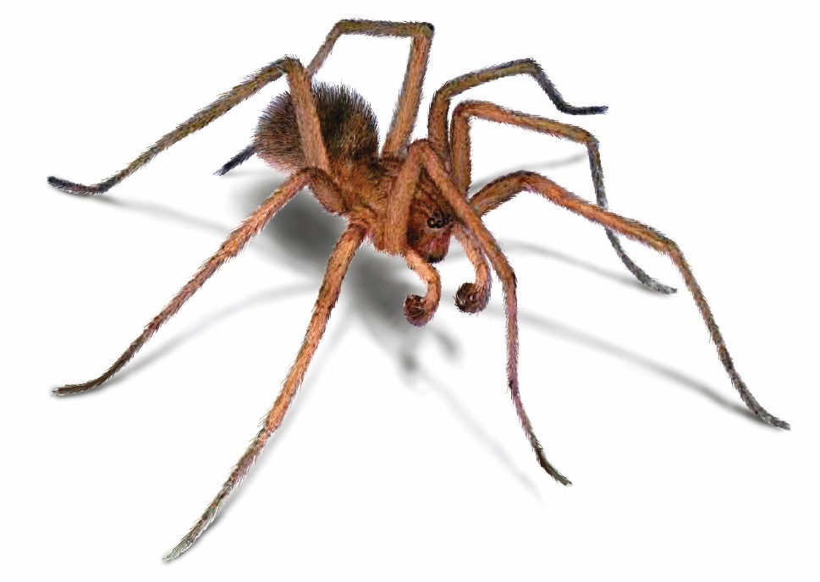
Τάξη Αράχνες
27
28

Slide 33
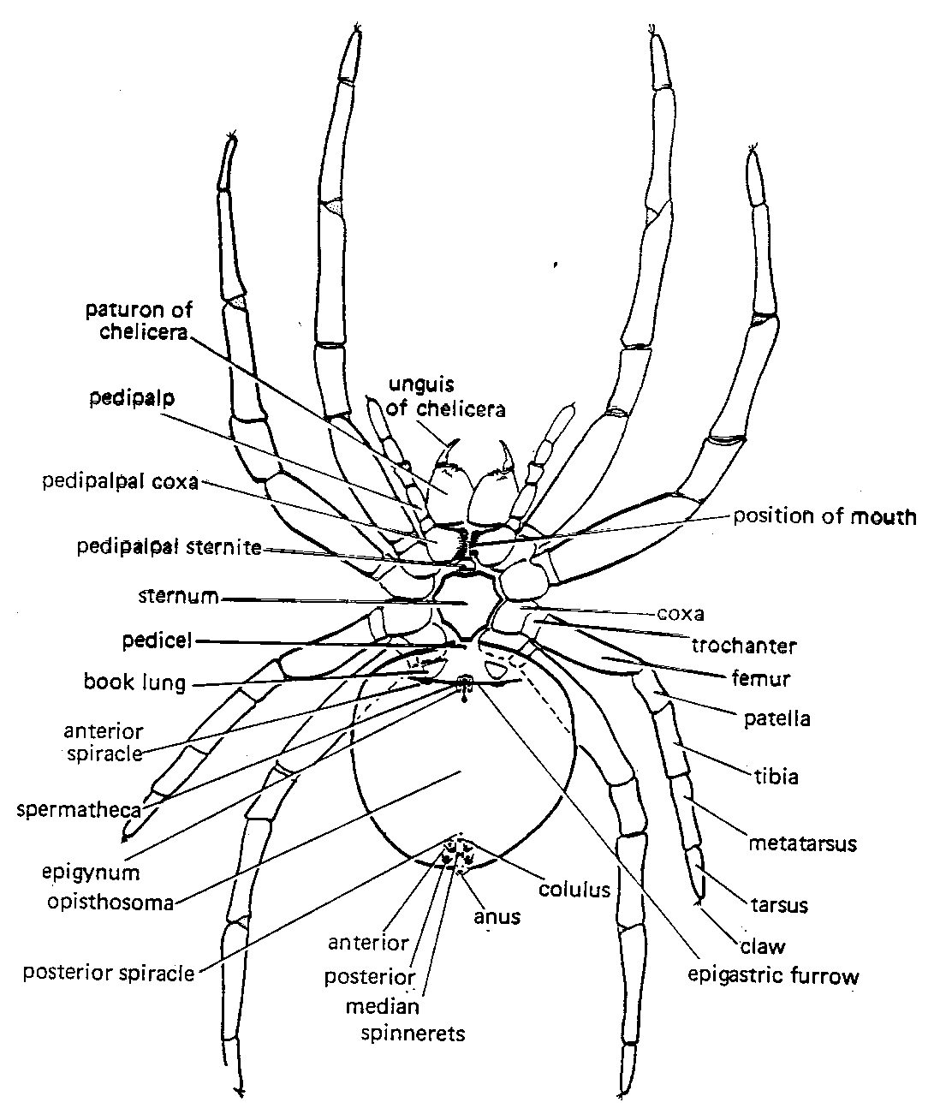
Αράχνη: θηλυκό άτομο, κοιλιακή όψη
29

Slide 34
Εξωτερική Μορφολογία Αράχνης
30

Slide 35
Εξωτερική ανατομία αράχνης
31
32
Κεφαλοθώρακας ή πρόσωμα
33
34
Κοιλιά ή οπισθόσωμα
Εξαρτήματα

Slide 36
Οφθαλμοί αράχνης
36
35
37

Slide 37
Νευρικό σύστημα Αράχνης
A
B
38

Slide 38
Χηληκεραίες , Ποδοπροσακτρίδες , Πόδια
40
39
41

Slide 39
Βιβλιοπνεύμονας
42

Slide 40
Εσωτερική οργάνωση Αράχνης
43

Slide 41
Κυκλοφορικό σύστημα Αράχνης
44
Κυκλοφορικό σύστημα

Slide 42
Αναπαραγωγή
45
46
Σύζευξη
Επίγυνο θηλυκού

Slide 43
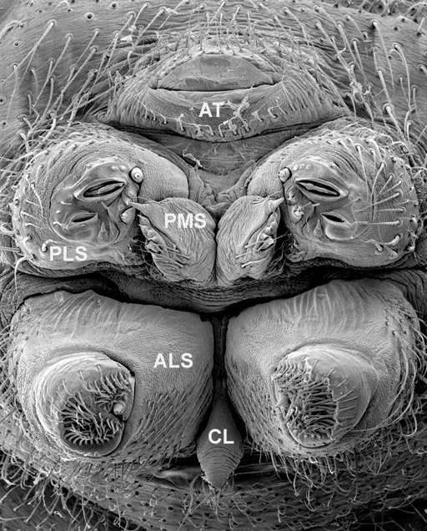
Αράχνιες θηλές ή κλωστρίδια 1/2
47
48

Slide 44
Αράχνιες θηλές ή κλωστρίδια 2/2
49
50
51

Slide 45
Αράχνη: αδένες
52

Slide 46
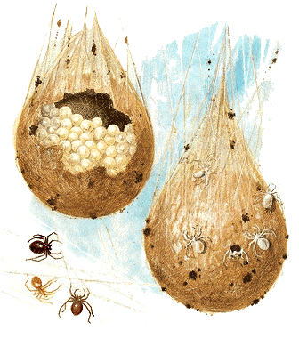
Αράχνη: αυγά
54
53
55

Slide 47
Η εξέλιξη του ιστού των αραχνών
56

Slide 48
Ανατομία κυκλικού ιστού
57

Slide 49
Τάξη Σκορπιοί
58

Slide 50
Κοιλιακή επιφάνεια Σκορπιού
59

Slide 51
Νευρικό σύστημα Σκορπιού
60

Slide 52
Σύζευξη Σκορπιού
Σπερματοφόρο
Σύζευξη
61

Slide 53
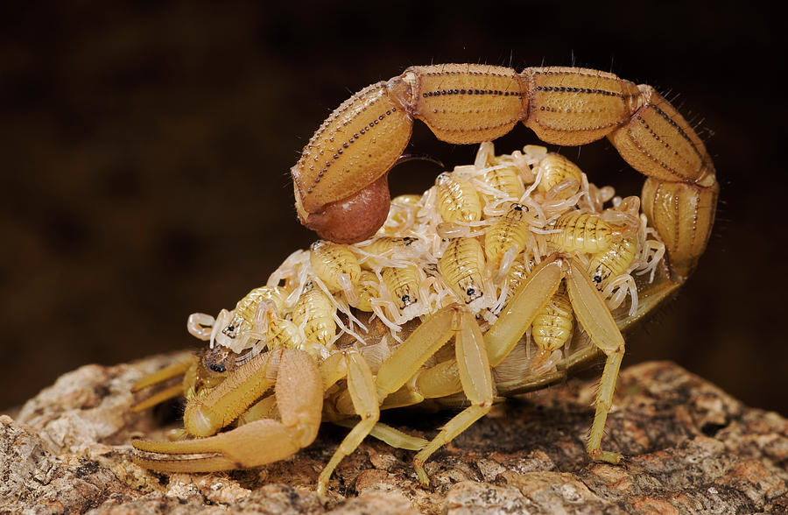
Θηλυκό άτομο
62

Slide 54
Τάξη Φαλάγγια 1/2
63
64

Slide 55
Τάξη Φαλάγγια 2/2
65

Slide 56
Τάξη Ψευδοσκορπιοί
67
68
66

Slide 57
Μορφολογία ψευδοσκορπιού Chelifer cancroides
69

Slide 58
Σύζευξη ψευδοσκορπιών
70

Slide 59
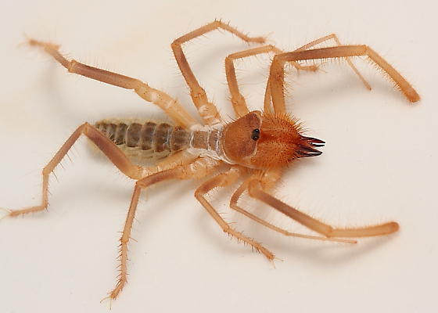
Τάξη Γαλεώδη
71

Slide 60
Τάξη Ακάρεα 1/6
73
72
74

Slide 61
Τάξη Ακάρεα 2/6
75

Slide 62
Τάξη Ακάρεα 3/6
76

Slide 63
Τάξη Ακάρεα 4/6
77
Υπόστομα
78

Slide 64
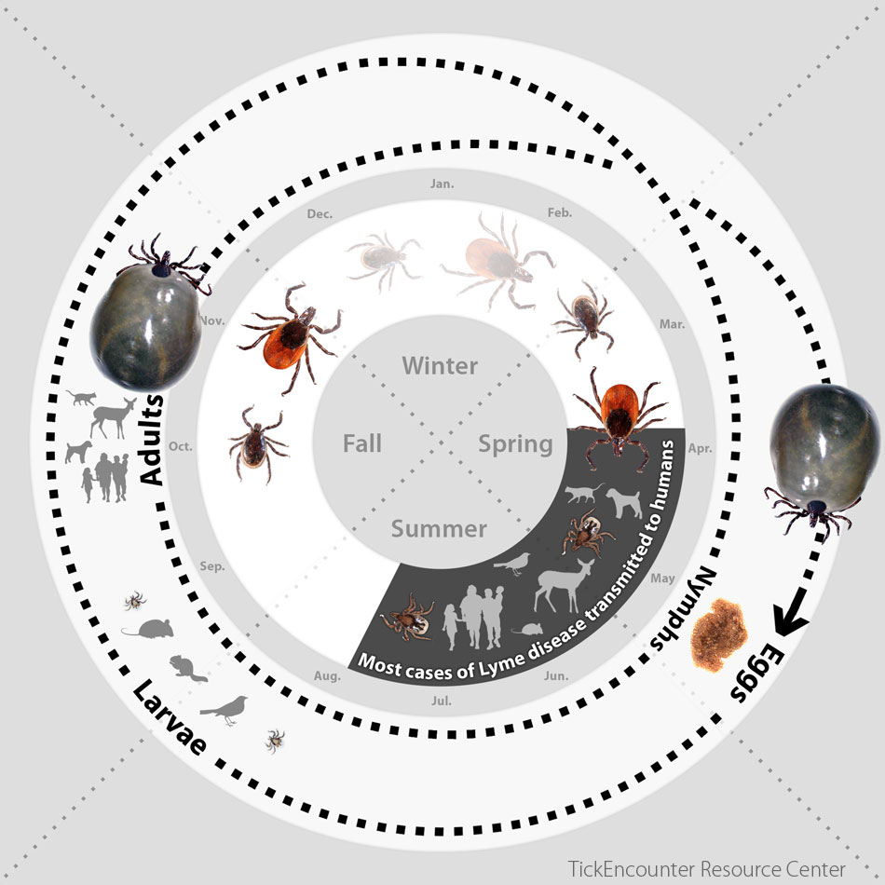
Κύκλος ζωής Ixodes scapularis
79

Slide 65
Διάφορες ομάδες ακάρεων
80
81
82
83

Slide 66
Φυλογένεση των Χηληκεραιωτών και των Αραχνιδίων 1/2
84

Slide 67
Φυλογένεση των Χηληκεραιωτών και των Αραχνιδίων 2/2
Υπόφυλο Μονοσκελή
Υπερομοταξία Μυριάποδα
Ομοταξία Χειλόποδα
Ομοταξία Διπλόποδα
Ομοταξία Σύμφυλα
Ομοταξία Παυρόποδα

Slide 68
Ομοταξία Χειλόποδα 1/6
85
86

Slide 69
Ομοταξία Χειλόποδα 2/6
87

Slide 70
Ομοταξία Χειλόποδα 3/6
88

Slide 71
Ομοταξία Χειλόποδα 4/6
89

Slide 72
Ομοταξία Χειλόποδα 5/6
90

Slide 73
Ομοταξία Χειλόποδα 6/6
91

Slide 74
Ομοταξία Διπλόποδα 1/5
92
93

Slide 75
Ομοταξία Διπλόποδα 2/5
94

Slide 76
Ομοταξία Διπλόποδα 3/5
93

Slide 77
Ομοταξία Διπλόποδα 4/5
96

Slide 78
Ομοταξία Διπλόποδα 5/5
97
98

Slide 79
Ομοταξία Σύμφυλα 1/2
99

Slide 80
Ομοταξία Σύμφυλα 2/2
100

Slide 81
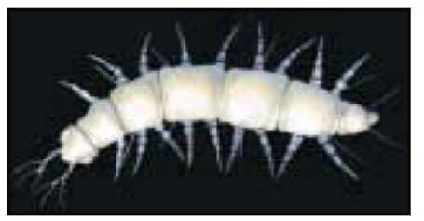
Ομοταξία Παυρόποδα 1/2
101
102

Slide 82
Ομοταξία Παυρόποδα 2/2
103

Slide 83
Τέλος Παρουσίασης

Slide 84
Χρηματοδότηση
Το παρόν εκπαιδευτικό υλικό έχει αναπτυχθεί στo πλαίσιo του εκπαιδευτικού έργου του διδάσκοντα.
Το έργο «Ανοικτά Ακαδημαϊκά Μαθήματα στο Πανεπιστήμιο Αθηνών» έχει χρηματοδοτήσει μόνο την αναδιαμόρφωση του εκπαιδευτικού υλικού.
Το έργο υλοποιείται στο πλαίσιο του Επιχειρησιακού Προγράμματος «Εκπαίδευση και Δια Βίου Μάθηση» και συγχρηματοδοτείται από την Ευρωπαϊκή Ένωση (Ευρωπαϊκό Κοινωνικό Ταμείο) και από εθνικούς πόρους.

Slide 85
Σημειώματα

Slide 86
Σημείωμα Ιστορικού Εκδόσεων Έργου
Το παρόν έργο αποτελεί την έκδοση 1.0.

Slide 87
Σημείωμα Αναφοράς
Copyright Εθνικόν και Καποδιστριακόν Πανεπιστήμιον Αθηνών, Λεγάκις Αναστάσιος, Αναπληρωτής Καθηγητής. «Ζωολογία Ι. Ενότητα 1. Βασικές Αρχές της Βιολογίας και η Επιστήμη της Ζωολογίας». Έκδοση: 1.0. Αθήνα 2014. Διαθέσιμο από τη δικτυακή διεύθυνση: http://opencourses.uoa.gr/courses/BIOL3.

Slide 88
Σημείωμα Αδειοδότησης
Το παρόν υλικό διατίθεται με τους όρους της άδειας χρήσης Creative Commons Αναφορά, Μη Εμπορική Χρήση Παρόμοια Διανομή 4.0 [1] ή μεταγενέστερη, Διεθνής Έκδοση. Εξαιρούνται τα αυτοτελή έργα τρίτων π.χ. φωτογραφίες, διαγράμματα κ.λ.π., τα οποία εμπεριέχονται σε αυτό και τα οποία αναφέρονται μαζί με τους όρους χρήσης τους στο «Σημείωμα Χρήσης Έργων Τρίτων».
[1] http://creativecommons.org/licenses/by-nc-sa/4.0/
Ως Μη Εμπορική ορίζεται η χρήση:
που δεν περιλαμβάνει άμεσο ή έμμεσο οικονομικό όφελος από την χρήση του έργου, για το διανομέα του έργου και αδειοδόχο
που δεν περιλαμβάνει οικονομική συναλλαγή ως προϋπόθεση για τη χρήση ή πρόσβαση στο έργο
που δεν προσπορίζει στο διανομέα του έργου και αδειοδόχο έμμεσο οικονομικό όφελος (π.χ. διαφημίσεις) από την προβολή του έργου σε διαδικτυακό τόπο
Ο δικαιούχος μπορεί να παρέχει στον αδειοδόχο ξεχωριστή άδεια να χρησιμοποιεί το έργο για εμπορική χρήση, εφόσον αυτό του ζητηθεί.

Slide 89
Διατήρηση Σημειωμάτων
Οποιαδήποτε αναπαραγωγή ή διασκευή του υλικού θα πρέπει να συμπεριλαμβάνει:
το Σημείωμα Αναφοράς
το Σημείωμα Αδειοδότησης
τη δήλωση Διατήρησης Σημειωμάτων
το Σημείωμα Χρήσης Έργων Τρίτων (εφόσον υπάρχει)
μαζί με τους συνοδευόμενους υπερσυνδέσμους.

Slide 90
Σημείωμα Χρήσης Έργων Τρίτων 1/18
Το Έργο αυτό κάνει χρήση των ακόλουθων έργων:
Εικόνες
Εικόνα 1. Copyright 2001, R. Fox, Lander University.
Εικόνα 2. Copyright 2001, R. Fox, Lander University.
Εικόνα 3. Copyright 2001, R. Fox, Lander University.
Εικόνα 4. Copyright Saunders College Publishing. Πηγή: D.J. Borror, C.A. Triplehorn & N.F. Johnson (1982) An Introduction to the Study of Insects. Sixth edition. Saunders College Publishing.
Εικόνα 5. Copyright 2001, R. Fox, Lander University.
Εικόνα 6. Copyright 2001, R. Fox, Lander University.
Εικόνα 7. Copyright 2001, R. Fox, Lander University.
Εικόνα 8. Copyright 2001, R. Fox, Lander University.
Εικόνα 9. McGraw-Hill International. Πηγή: T.I. Storer, R.L. Usinger, J.W. Nybakken & R.C. Stebbins (1981). Elements of Zoology. Fourth Edition. McGraw-Hill International.

Slide 91
Σημείωμα Χρήσης Έργων Τρίτων 2/18
Εικόνες
Εικόνα 10. Copyright 2001, R. Fox, Lander University.
Εικόνα 11. Fossile di Trilobite. Copyright © 2000-2015 Dreamstime. Tutti i diritti riservati. Σύνδεσμος: http://it.dreamstime.com/fotografia-stock-libera-da-diritti-fossile-di-trilobite-image19033007. Πηγή: http://it.dreamstime.com.
Εικόνα 12. Fossile di Trilobite, nella vista a macroistruzione. Copyright © 2000-2015 Dreamstime. Tutti i diritti riservati. Σύνδεσμος: http://it.dreamstime.com/fotografie-stock-libere-da-diritti-fossile-di-trilobite-image6241508. Πηγή: http://it.dreamstime.com.
Εικόνα 13. Fossile di Trilobite (ingricus di Cheirurus). Copyright © 2000-2015 Dreamstime. Tutti i diritti riservati. Σύνδεσμος: http://it.dreamstime.com/photos-images/fossile.html. Πηγή: http://it.dreamstime.com.
Εικόνα 14. Copyright W. B. Saunders Co. Πηγή: R. D. Barnes (1968). Invertebrate Zoology, 2nd ed. W. B. Saunders Co.
Εικόνα 15. Copyright 1988 by Blackwell Scientific Publications. Πηγή: R.S..K Barnes, P. Calow and P.J.W. Olive, The Invertebrates: a new synthesis, ISBN 0-632-01638-8.

Slide 92
Σημείωμα Χρήσης Έργων Τρίτων 3/18
Εικόνες
Εικόνα 16. Wikipedia The Free Encyclopedia. Σύνδεσμος: http://th.wikipedia.org/wiki/%E0%B9%80%E0%B8%A1%E0%B8%AD%E0%B9%82%E0%B8%A3%E0%B8%AA%E0%B9%82%E0%B8%97%E0%B8%A1%E0%B8%B2%E0%B8%97%E0%B8%B2#mediaviewer/File:Horseshoe_Crabs_mating.jpg. Πηγή: http://th.wikipedia.org.
Εικόνα 17. Copyright © 2001-2014 WebRing®, Inc. All rights reserved. Terms of Service http://eurypterids.co.uk/log_1.htm
Εικόνα 18. Copyright The Earth Through Time, 8e Eighth Edition by Harold L. Levin. Document created by: Pamela J. W. Gore Georgia Perimeter College, Clarkston, GA. Σύνδεσμος: http://higheredbcs.wiley.com/legacy/college/levin/0471697435/chap_tut/chaps/chapter12-05.html. Πηγή: http://higheredbcs.wiley.com.
Εικόνα 19. Copyright McGraw-Hill 14th edition 2006. Integrated Principles of Zoology by Jr., Cleveland Hickman, Larry Roberts, Susan Keen, Allan Larson, Helen I'Anson, David J. Eisenhour. ISBN-13: 978-0077221263 ISBN-10: 0077221265 Edition: 14.th
Εικόνα 20. Copyright 2003 by Pearson Education, Inc. Πηγή: Robert L. Wallace, Walter K. Taylor. Invertebrate Zoology, A Laboratory Manual, Sixth Edition. ISBN 0-13-042937-6.

Slide 93
Σημείωμα Χρήσης Έργων Τρίτων 4/18
Εικόνες
Εικόνα 21. BREHM. AZ ÁLLATOK VILÁGA. Σύνδεσμος: http://mek.oszk.hu/03400/03408/ht.ml/2632.html. Πηγή: http://mek.oszk.hu
Εικόνα 22. Copyright 1987 by CBS College Publishing, 1980 by Saunders College/Holt, Rinehart and Winston, 1963,1968 and 1974 by W.B. Saunders Company. Πηγή: Invertebrate Zoology, Barnes, ISBN 0-03-008914-X.
Εικόνα 23. Copyright 1988 by Blackwell Scientific Publications. Πηγή: R.S.K. Barnes, P. Calow and P.J.W. Olive, The Invertebrates: a new synthesis, ISBN 0-632-01638-8.
Εικόνα 24. Πηγή: D.W. Wyer & P.E. King (1974). Relationships between some British littoral and sublittoral bryozoans and pycnogonids. Estuarine Coastal Mar. Sci. 2: 177-184.
Εικόνα 25. Β. Tales from the Flaming Faggot. Σύνδεσμος: http://flamingtales.blogspot.gr/2010/06/weird-wonder-wednesday-sea-spiders.html. Πηγή: http://flamingtales.blogspot.gr.
C. Copyright 1987 by CBS College Publishing, 1980 by Saunders College/Holt, Rinehart and Winston, 1963,1968 and 1974 by W.B. Saunders Company. Πηγή: Invertebrate Zoology, Barnes, ISBN 0-03-008914-X .

Slide 94
Σημείωμα Χρήσης Έργων Τρίτων 5/18
Εικόνες
Εικόνα 26. Copyright 1988 by Blackwell Scientific Publications. Πηγή: R.S.K. Barnes, P. Calow and P.J.W. Olive, The Invertebrates: a new synthesis, ISBN 0-632-01638-8.
Εικόνα 27. © ORKIN, LLC 2015. Σύνδεσμος: http://www.orkin.com/other/spiders/hobo-spiders/. Πηγή: http://www.orkin.com.
Εικόνα 28. Copyright Book Club Associates. Πηγή: G. Pretto, A. Minelli & M. Ubertazzi-Tanara (1975). The World of Nature. Book Club Associates.
Εικόνα 29. Copyright Sidgwick & Jackson. Πηγή: F.E.G. Cox et al. (1969). Practical Invertebrate Zoology. A Laboratory Manual. Sidgwick & Jackson.
Εικόνα 30. Πηγή: B.J. Kaston (1948). Spiders of Connecticut. Bull. 70, State Geol. Nat. Survey.
Εικόνα 31-34. Tree of Life design and icons copyright © 1995-2004 Tree of Life Project. All rights reserved. Page copyright © 1995 Wayne Maddison. Σύνδεσμος: http://tolweb.org/accessory/Jumping_Spider_External_Anatomy?acc_id=1952. Πηγή: http://tolweb.org.

Slide 95
Σημείωμα Χρήσης Έργων Τρίτων 6/18
Εικόνες
Εικόνα 35. Copyright Saunders College Publishing. Πηγή: D.J. Borror, C.A. Triplehorn & N.F. Johnson (1982). An Introduction to the Study of Insects. Sixth Edition. Saunders College Publishing.
Εικόνα 36. Male Garden Spider, Argiope. © Visuals Unlimited. Photographer Dr. Dennis Kunkel. Source Visuals Unlimited, Inc. Σύνδεσμος: http://www.visualsunlimited.com/image/I0000xzgo0x1MT1E. Πηγή: http://www.visualsunlimited.com.
Εικόνα 37. Page copyright © 1995 Wayne Maddison, University of British Columbia, Vancouver, British Columbia, Canada. Σύνδεσμος: http://tolweb.org/accessory/Jumping_Spider_Image_Gallery?acc_id=59. Πηγή: http://tolweb.org.
Εικόνα 38. Α. Copyrighted. B. Portia Spider Free Website Powered by Weebly. Σύνδεσμος: http://portiaspiders.weebly.com/anatomy.html. Πηγή: http://portiaspiders.weebly.com.
Εικόνα 39. Copyright @ Wm. C. Brown Company Publishers. Πηγή: B.J. Kaston (1982). How to know the spiders. The Pictured Key Nature Series. Copyright @ Wm. C. Brown Company Publishers.

Slide 96
Σημείωμα Χρήσης Έργων Τρίτων 7/18
Εικόνες
Εικόνα 40. Tree of Life design and icons copyright © 1995-2004 Tree of Life Project. All rights reserved. Page copyright © 1995 Wayne Maddison. Σύνδεσμος: http://tolweb.org/accessory/Jumping_Spider_Palpi?acc_id=2013. Πηγή: http://tolweb.org.
Εικόνα 41. Copyright Sidgwick & Jackson. Πηγή: F.E.G. Cox et al. (1969). Practical Invertebrate Zoology. A Laboratory Manual. Sidgwick & Jackson.
Εικόνα 42. Copyright 1987 by CBS College Publishing, 1980 by Saunders College/Holt, Rinehart and Winston, 1963,1968 and 1974 by W.B. Saunders Company. Πηγή: Invertebrate Zoology, Barnes, ISBN 0-03-008914-X .
Εικόνα 43. Spider anatomy. Adapted frοm original. Copyright ITM. Σύνδεσμος: http://itg.content-e.eu/Generated/pubx/173/spiders/body_structure.htm. Πηγή: http://itg.content-e.eu.
Εικόνα 44. Copyrighted.
Εικόνα 45. Copyright 1987 by CBS College Publishing, 1980 by Saunders College. Holt, Rinehart and Winston, 1963,1968 and 1974 by W.B. Saunders Company. Πηγή: Invertebrate Zoology, Barnes, ISBN 0-03-008914-X.

Slide 97
Σημείωμα Χρήσης Έργων Τρίτων 8/18
Εικόνες
Εικόνα 46. Tree of Life design and icons copyright © 1995-2004 Tree of Life Project. All rights reserved. Page copyright © 1995 Wayne Maddison. Σύνδεσμος: http://www.tolweb.org/accessory/Jumping_Spider_Epigyna?acc_id=1965. Πηγή: http://www.tolweb.org.
Εικόνα 47. Copyright Saunders College Publishing. Πηγή: D.J. Borror, C.A. Triplehorn & N.F. Johnson (1982). An Introduction to the Study of Insects. Sixth Edition. Saunders College Publishing.
Εικόνα 48. All text, images, and SOFTWARE code on this website are copyright property of the American Museum of Natural History and its programmers unless otherwise noted. Σύνδεσμος: http://research.amnh.org/atol/files/Content/morphology.html. Πηγή: http://www.amnh.org/our-research.
Εικόνα 50. Copyright 1987 by CBS College Publishing, 1980 by Saunders College. Holt, Rinehart and Winston, 1963,1968 and 1974 by W.B. Saunders Company. Πηγή: Invertebrate Zoology, Barnes, ISBN 0-03-008914-X

Slide 98
Σημείωμα Χρήσης Έργων Τρίτων 9/18
Εικόνες
Εικόνα 51. BIOLOGICAL DIVERSITY: ANIMALS II. All text contents ©1995, 1999, 2000, 2001, 2005 by M.J. Farabee. Use for educational purposes is encouraged. Σύνδεσμος: http://www2.estrellamountain.edu/faculty/farabee/biobk/biobookdiversity_8.html. Πηγή: Estrella Mountain Community College. : http://www2.estrellamountain.edu.
Εικόνα 52. Copyright 2007 - 2015 OSG. Σύνδεσμος: http://scientificillustration.tumblr.com/post/17833175863/spider-silk-glands-please-thank-you. Πηγή: http://scientificillustration.tumblr.com.
Εικόνα 53. Copyright @ Wm. C. Brown Company Publishers. Πηγή: B.J. Kaston (1982). How to know the spiders. The Pictured Key Nature Series.
Εικόνα 54. World Book illustration by John F. Eggert. Σύνδεσμος: Κeallaigh Page. http://keallaigh.tripod.com/arachnid.html. Πηγή: http://keallaigh.tripod.com.
Εικόνα 55. Copyright @ Αναστάσιος Λεγάκις.
Εικόνα 56. Copyright 1987 by CBS College Publishing, 1980 by Saunders College. Hοlt, Rinehart and Winston, 1963,1968 and 1974 by W.B. Saunders Company. Πηγή: Invertabrate Zoology, Barnes, ISBN 0-03-008914-X.

Slide 99
Σημείωμα Χρήσης Έργων Τρίτων 10/18
Εικόνες
Εικόνα 57. Copyright 2001, R. Fox, Lander University.
Εικόνα 58. Τree of Life Arachnida. Spiders, mites, scorpions, whipscorpions, pseudoscorpions. The TEXT of this page is licensed under the Creative Commons Attribution-NonCommercial License - Version 3.0. Copyright © 2002 Arie van der Meijden. Σύνδεσμος: http://tolweb.org/Arachnida. Πηγή: http://tolweb.org.
Εικόνα 59: Copyright Sidgwick & Jackson. Πηγή: F.E.G. Cox et al. (1969). Practical Invertebrate Zoology. A Laboratory Manual. Sidgwick & Jackson.
Εικόνα 60. Copyright 1987 by CBS College Publishing, 1980 by Saunders College. Holt, Rinehart and Winston, 1963,1968 and 1974 by W.B. Saunders Company. Πηγή: Invertebrate Zoology, Barnes, ISBN 0-03-008914-X.
Εικόνα 61. Copyright 1987 by CBS College Publishing, 1980 by Saunders College. Holt, Rinehart and Winston, 1963,1968 and 1974 by W.B. Saunders Company. Πηγή: Invertebrate Zoology, Barnes, ISBN 0-03-008914-X.

Slide 100
Σημείωμα Χρήσης Έργων Τρίτων 11/18
Εικόνες
Εικόνα 62. Scorpion mother carrying her young. Arachnids and the fable of arachne. Σύνδεσμος: http://thefableofarachne.weebly.com/arachnids-and-biology.html. Πηγή: http://thefableofarachne.weebly.com.
Εικόνα 63. Arthropoda. The material on this site is created by StudyBlue users. StudyBlue is not affiliated with, sponsored by or endorsed by the academic institution or instructor. Σύνδεσμος: https://www.studyblue.com/notes/note/n/arthropoda/deck/12853170. Πηγή: https://www.studyblue.com.
Εικόνα 64. Copyrighted.
Εικόνα 65. Copyright Saunders College Publishing. Πηγή: D.J. Borror, C.A. Triplehorn & N.F. Johnson (1982). An Introduction to the Study of Insects. Sixth Edition. Saunders College Publishing.
Εικόνα 66. Copyrighted.
Eικόνα 67. American Arachnological Sociaety.This website is hosted by the University of Missouri-Columbia. Σύνδεσμος: www.americanarachnology.org/gallery_entrance.html. Πηγή: www.americanarachnology.org.

Slide 101
Σημείωμα Χρήσης Έργων Τρίτων 12/18
Εικόνες
Εικόνα 68. Dennis Kunkel Microscopy, Inc./Visuals Unlimited, Inc. Σύνδεσμος: http://www.visualsunlimited.com/image/I0000gyDJdM8mV48. Πηγή: http://www.visualsunlimited.com.
Εικόνα 69. Copyright 2003 by Pearson Education, Inc. Πηγή: Robert L. Wallace, Walter K. Taylor. Invertebrate Zoology, A Laboratory Manual, Sixth Edition. ISBN 0-13-042937-6.
Εικόνα 70. Copyright 1987 by CBS College Publishing, 1980 by Saunders College. Holt, Rinehart and Winston, 1963,1968 and 1974 by W.B. Saunders Company. Πηγή: Invertebrate Zoology, Barnes, ISBN 0-03-008914-X .
Εικόνα 71. Laserhorse. Σύνδεσμος: http://www.lazerhorse.org/2014/11/22/solifugae-arachnid-camel-spider/#. Πηγή: http://www.lazerhorse.org.
Εικόνα 72. Copyright Dennis Kunkel Microscopy, Inc. Visuals Unlimited, Inc. Σύνδεσμος: http://www.visualsunlimited.com/image/I0000j9rQuJ70Fx4. Πηγή: http://www.visualsunlimited.com.

Slide 102
Σημείωμα Χρήσης Έργων Τρίτων 13/18
Εικόνες
Εικόνα 73. Copyright Dennis Kunkel Microscopy, Inc. Visuals Unlimited, Inc. Σύνδεσμος: http://www.visualsunlimited.com/image/I0000dd7bOVVBLE8. Πηγή: http://www.visualsunlimited.com.
Εικόνα 74. Copyright Dennis Kunkel Microscopy, Inc. Visuals Unlimited, Inc. Σύνδεσμος: http://www.visualsunlimited.com/image/I0000XV1GaEcno84. Πηγή: http://www.visualsunlimited.com.
Εικόνα 75. Copyright Sidgwick & Jackson. Πηγή: F.E.G. Cox et al. (1969). Practical Invertebrate Zoology. A Laboratory Manual. Sidgwick & Jackson.
Εικόνα 76. Copyright 1987 by CBS College Publishing, 1980 by Saunders College. Holt, Rinehart and Winston, 1963,1968 and 1974 by W.B. Saunders Company. Πηγή: Invertebrate Zoology, Barnes, ISBN 0-03-008914-X.
Εικόνα 77. Copyright Sidgwick & Jackson. Πηγή: F.E.G. Cox et al. (1969). Practical Invertebrate Zoology. A Laboratory Manual. Sidgwick & Jackson.

Slide 103
Σημείωμα Χρήσης Έργων Τρίτων 14/18
Εικόνες
Εικόνα 78. Copyright Dennis Kunkel Microscopy, Inc. Visuals Unlimited, Inc. Σύνδεσμος: http://www.visualsunlimited.com/image/I00002wxvSB3lwC0. Πηγή: http://www.visualsunlimited.com.
Εικόνα 79. TickEncounter Resource Center. University of Rhode Island TickEncounter Resource Center © 2005 – 2015. Σύνδεσμος: http://www.tickencounter.org/tick_identification/deer_tick_life_cycle. Πηγή: http://www.tickencounter.org.
Εικόνες 80. Dermatophagoides farinae. Copyright 2010, Εκδόσεις Utopia Ε.Π.Ε. Πηγή: C.P.Hickman Jr, L.S.Roberts, S.L.Keen, A.Larson, H.L’Anson, D.J.Eisenhour, Ζωολογία: Ολοκληρωμένες Αρχές, Εκδόσεις Utopia Ε.Π.Ε. ISBN: 978-960-99280-2-1.
Εικόνες 81. Sarcoptes scabiei. Copyright 2010, Εκδόσεις Utopia Ε.Π.Ε. Πηγή: C.P.Hickman Jr, L.S.Roberts, S.L.Keen, A.Larson, H.L’Anson, D.J.Eisenhour, Ζωολογία: Ολοκληρωμένες Αρχές, Εκδόσεις Utopia Ε.Π.Ε. ISBN: 978-960-99280-2-1.
Εικόνες 82. Chamaedorea sp. Copyright 2010, Εκδόσεις Utopia Ε.Π.Ε. Πηγή: C.P.Hickman Jr, L.S.Roberts, S.L.Keen, A.Larson, H.L’Anson, D.J.Eisenhour, Ζωολογία: Ολοκληρωμένες Αρχές, Εκδόσεις Utopia Ε.Π.Ε. ISBN: 978-960-99280-2-1.

Slide 104
Σημείωμα Χρήσης Έργων Τρίτων 15/18
Εικόνες
Εικόνες 83. Boophilus annulatus. Copyright 2010, Εκδόσεις Utopia Ε.Π.Ε. Πηγή: C.P.Hickman Jr, L.S.Roberts, S.L.Keen, A.Larson, H.L’Anson, D.J.Eisenhour, Ζωολογία: Ολοκληρωμένες Αρχές, Εκδόσεις Utopia Ε.Π.Ε. ISBN: 978-960-99280-2-1.
Εικόνα 84. Copyright Sinauer Associates. Πηγή: R.C. Brusca & G.J. Brusca (1990). Invertebrates. Sinauer Associates.
Εικόνα 85. Copyright Book Club Associates. Πηγή: G. Pretto, A. Minelli & M. Ubertazzi-Tanara (1975). The World of Nature. Book Club Associates.
Εικόνα 86. Copyright Domino Books Ltd. Πηγή: M. Chinery (2012). Insects of Britain and Western Europe. Domino Books Ltd.
Εικόνα 87. Copyright 1987 by CBS College Publishing, 1980 by Saunders College. Holt, Rinehart and Winston, 1963,1968 and 1974 by W.B. Saunders Company. Πηγή: Invertebrate Zoology, Barnes, ISBN 0-03-008914-X.
Εικόνα 88. Copyright Sidgwick & Jackson. Πηγή: F.E.G. Cox et al. (1969). Practical Invertebrate Zoology. A Laboratory Manual. Sidgwick & Jackson.

Slide 105
Σημείωμα Χρήσης Έργων Τρίτων 16/18
Εικόνες
Εικόνα 89. Copyright CBS College Publishing. Πηγή: R.D. Barnes (1987). Invertebrate Zoology. CBS College Publishing.
Εικόνα 90. Copyright Wm. C. Brown Publishers. Πηγή: C.P. Hickman & L.S. Roberts (1995). Animal Diversity. Wm. C. Brown Publishers.
Εικόνα 91. Copyright 1987 by CBS College Publishing, 1980 by Saunders College. Holt, Rinehart and Winston, 1963,1968 and 1974 by W.B. Saunders Company. Πηγή: Invertebrate Zoology, Barnes, ISBN 0-03-008914-X.
Εικόνα 92. Copyright Domino Books Ltd. Πηγή: M. Chinery (2012). Insects of Britain and Western Europe. Domino Books Ltd.
Εικόνα 93. Dennis Kunkel Microscopy, Inc. Visuals Unlimited, Inc. Σύνδεσμος: http://www.visualsunlimited.com/image/I0000c1lupAsVM_4. Πηγή: http://www.visualsunlimited.com.
Εικόνα 94. Copyright 1988 by Blackwell Scientific Publications. Πηγή: RSK Barnes, P. Calow and PJW Olive, The Invertebrates: a new synthesis, ISBN 0-632-01638-8.

Slide 106
Σημείωμα Χρήσης Έργων Τρίτων 17/18
Εικόνες
Εικόνα 95. Copyrighted.
Εικόνα 96. Copyright Wm. C. Brown Publishers. Πηγή: C.P. Hickman & L.S. Roberts (1995). Animal Diversity. Wm. C. Brown Publishers.
Εικόνα 97. Copyright 1987 by CBS College Publishing, 1980 by Saunders College. Holt, Rinehart and Winston, 1963,1968 and 1974 by W.B. Saunders Company. Πηγή: Invertebrate Zoology, Barnes, ISBN 0-03-008914-X.
Εικόνα 98. Copyright Sidgwick & Jackson. Πηγή: F.E.G. Cox et al. (1969). Practical Invertebrate Zoology. A Laboratory Manual. Sidgwick & Jackson.
Εικόνα 99. The Ground Crew . John R. Meyer. Department of Entomology. NC State University. Σύνδεσμος: http://www.cals.ncsu.edu/course/ent525/soil/soilpix/pages/symphyla_jpg.htm. Πηγή: http://harvest.cals.ncsu.edu/.
Εικόνα 100. Copyright 1987 by CBS College Publishing, 1980 by Saunders College. Holt, Rinehart and Winston, 1963,1968 and 1974 by W.B. Saunders Company. Πηγή: Invertebrate Zoology, Barnes, ISBN 0-03-008914-X .

Slide 107
Σημείωμα Χρήσης Έργων Τρίτων 18/18
Εικόνες
Εικόνα 101. Copyright Oxford University Press. Πηγή: S.P. Hopkin & H.J. Read (1992).The Biology of Millipedes. Oxford University Press.
Εικόνα 102. Allopauropus carolinensis. The-Crankshaft Publishing’s what-when-how.com claims copyrights to documents only created by The-Crankshaft Publishing and it’s staff. Any information used from The-Crankshaft Publishing’s web site must have a link to the URL from which it came from. Σύνδεσμος: http://what-when-how.com/animal-life/subclass-pauropoda/. Πηγή: http://what-when-how.com.
Εικόνα 103. Copyright 1988 by Blackwell Scientific Publications. Πηγή: R.S.K. Barnes, P. Calow and P.J.W. Olive, The Invertebrates: a new synthesis, ISBN 0-632-01638-8.

